Slide 1
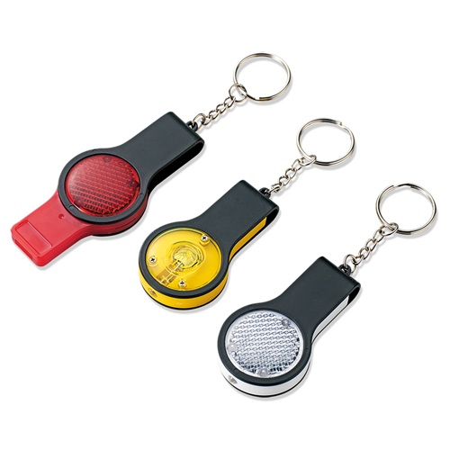
【提案書】
ライト付ホイッスル
特徴
災害などの非常時にとってもライト機能とホイッスル機能が付いたアイテムです。カラーバリエーションはホワイト、レッド、イエローの3色展開。オリジナル名入れも格安価格で承ります。
納期
納期スペース
仕様
素 材 ： PS・鉄
サイズ ： 71×37×14mm
包 装 ： 箱入 箱サイズ/73×39×19mm
備 考 ： ボタン電池(CR1220)2ヶ内蔵
お見積
お見積りスペース

